Slide 1


Экономика
Лектор: Красова Елена Викторовна, доцент кафедры мировой экономики и международных отношений, ауд. 1506.
Тел.: 240-41-93
Тема 4.
Формы общественного хозяйства и экономические системы
Тема 4

Slide 2

Содержание темы 4:
Стадии развития производства в экономической истории
Неолитическая, промышленная и научно-техническая революции, их предпосылки
Характеристика доиндустриального, индустриального и постиндустриального производства. Особенности производственной структуры начала XXI века
Формационный и цивилизационный подход к экономической истории.
Формы общественного хозяйства: натуральное и товарное. Условия возникновения товарного производства
Экономические системы и критерии их классификации
Тенденция развития хозяйственных систем
Модели современного рыночного хозяйства
Тема 4

Slide 3
Стадии развития производства в экономической истории
возникали на основе глобальных экономико-технических революций.
Экономическая революция – резкое качественное историческое изменение форм и условий хозяйствования, объективно возникающее в силу действия взаимополагающих и взаимоисключающих факторов, а именно: ограниченными производственными возможностями и качественно новым уровнем потребностей.
Каждая революция означала:
переход к новым, более прогрессивным, средствам труда;
формирование новой сферы хозяйства;
переход на качественно новый уровень потребностей и способов их удовлетворения.
Тема 4

Slide 4
Революции в экономической истории
Неолитическая, 10 тыс. лет назад, эпоха неолита. Основные черты:
появление примитивных орудий труда (кремниевые, костяные, каменные);
возникновение сельского хозяйства вместо собирательства (земледелия и скотоводства);
начало производства и экономических отношений;
формирование первой – доиндустриальной – стадии развития общественного производства.
Тема 4

Slide 5
Революции в экономической истории 2
II. Промышленная, XVIII – XIX вв., Западная Европа. Основные черты:
замена ручного труда механизированным;
возникновение промышленности как ведущей отрасли народного хозяйства;
качественное преобразование других сфер экономики (сельского хозяйства, строительства, транспорта);
формирование второй – индустриальной – стадии развития общественного производства.
Тема 4

Slide 6
Революции в экономической истории 3
III. Научно-техническая, середина XX в., США, Западная Европа, СССР. Основные черты:
усовершенствование механизированного труда, автоматизация производственных процессов;
создание новых, не имеющих аналогов в биосфере, продуктов (материалов и энергоносителей);
появление научной организации труда;
качественное преобразование социальной сферы;
формирование третьей – постиндустриальной – стадии развития общественного производства.
Тема 4

Slide 7
Революции в экономической истории 4
IV. Научно-техническая (второй этап), или информационная, конец XX – начало XXI вв. Основные черты:
информатизация социально-экономических, в том числе производственных процессов;
появление новых продуктов и услуг, связанных со связью и информацией;
совершенствование автоматизации не только физического, но и умственного труда;
развитие третьей – постиндустриальной – стадии развития общественного производства.
Тема 4

Slide 8
Стадии развития производства
Собирательство – до 10 тыс. лет назад.
Основные черты:
отсутствие производства, потребление «даров природы»;
удовлетворение только самых первичных потребностей.
Тема 4

Slide 9
Стадии развития производства 2
II. Доиндустриальная – до XVIII в.
Основные черты:
преобладание сельского хозяйства в структуре общественного производства и сельскохозяйственных рабочих – в общей структуре занятых;
применение ручного и слабомеханизированного труда;
господство землевладельцев как ведущей социальной группы и земли – как ведущего фактора производства;
низкие темпы роста потребностей;
слабые стимулы для научно-технического развития;
умеренный рост численности населения.
Тема 4

Slide 10
Стадии развития производства 3
II. Индустриальная – с XVIII в.
Основные черты:
преобладание промышленных отраслей в структуре общественного производства и промышленных рабочих – в общей структуре занятых;
применение механизированного и машинизированного труда как в промышленности, так и в других отраслях;
господство капиталистов как ведущего класса общества и капитала – как главного фактора производства;
относительно высокие темпы роста количества и качества потребностей;
углубление ОРТ, предметная и функциональная специализация и кооперация, новые формы организации бизнеса;
наличие стимулов для научно-технического развития;
умеренно высокий рост численности населения, урбанизация населения (в 7 раз по сравнению с 1650 г.).
Тема 4

Slide 11
Стадии развития производства 4
II. Постиндустриальная – со второй пол. XХ в.
Основные черты:
преобладание сферы услуг в структуре общественного производства и работников сферы услуг – в общей структуре занятых;
применение высокомеханизированного и автоматизированного труда во всех отраслях, внедрение достижений информатики и ВТ;
формирование индустрии знаний как ведущего фактора производства, использующего самореализующуюся личность как инструмент прогрессивного развития всего общества;
большие стимулы для дальнейшего научно-технического развития;
повышение роли высококвалифицированных специалистов и научных работников, а также социальной сферы в обществе;
наличие возможностей практически полного удовлетворения первичных потребностей, расширение возможностей удовлетворения потребностей высокого порядка;
быстрый рост численности населения (до 7 млрд. чел. на с.д.).
Тема 4

Slide 12
Особенности современного этапа развития экономики
Неравномерность экономического развития стран, т.е. одновременное сосуществование на планете всех трех стадий развития общественного производства.
Неоднородность производственной структуры страны: каждая страна производит продукт в соответствии со своими конкурентными преимуществами.
Глобализация мировой экономики, т.е. вовлечение отдельных стран в сферу интересов развитых стран и транснациональных корпораций.
Неполное использование возможностей НТП в части обеспечения продуктами питания и другими необходимыми товарами отстающие страны мира.
Ведущее положение науки и технологий как отраслей, обеспечивающих ускоренное экономическое развитие.
Наличие широких возможностей для удовлетворения нематериальных (духовных и культурных) потребностей.
Тема 4

Slide 13
Формационный подход К. Маркса –
- наиболее известный в российской эк. науке подход к историческому анализу экономического развития, основанный на смене общественно-экономических формаций, отличающихся способом производства материальных благ.
Способ производства - это единство производительных сил и производственных отношений. Производительные силы - это содержание способа производства, а производственные отношения - форма. С изменением содержания меняется и форма. Это происходит через революцию. Соответственно, меняют друг друга различные социально - экономические формации.
Тема 4

Slide 14
Формационный подход К. Маркса 2
Выделил пять формаций:
Первобытнообщинный строй (примитивные орудия труда; общинная собственность)
Рабовладельческий строй (использование в качестве орудий труда живых людей – рабов; личная собственность)
Феодальный строй (ручной и слабомеханизированный труд; частная собственность на землю; отношения аренды земли; натуральное хозяйство)
Капиталистический строй (механизированный и машинизированный труд; частная собственность на средства производства, рыночное хозяйство)
Коммунистический строй и его переходная стадия – социализм (общественная собственность; равенство в распределении продукта)
Тема 4

Slide 15
Цивилизационный подход –
- подход к изучению общественно-экономической истории, основанный на постепенной смене цивилизаций.
Цивилизация – целостная общественная система, включающая в себя различные материальные и нематериальные сферы общественной жизни (религию, культуру, экономику, политику, социальную организацию и т. д.), которые согласованы друг с другом и тесно взаимосвязаны. Каждый элемент этой системы несет в себе устойчивые своеобразные признаки «своей» цивилизации. Так называемый «синтезированный» взгляд на историю.
Цивилизационный подход основан на взглядах русского мыслителя Н.В. Данилевского, английского историка А. Тойнби, немецкого философа О. Шпенглера.
Тема 4

Slide 16
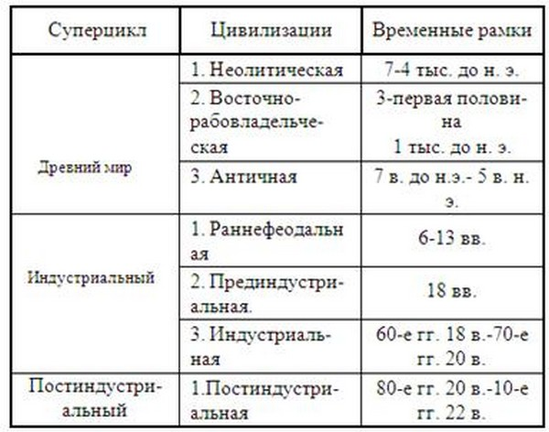
Периодизация экономической истории согласно современной теории смены цивилизаций
Тема 4

Slide 17
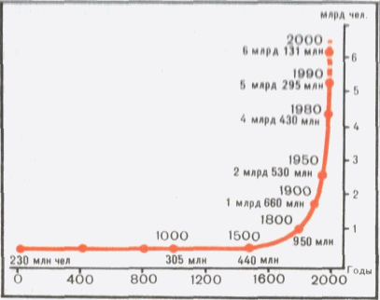
Динамика численности населения планеты (статистические оценки)
Тема 4

Slide 18
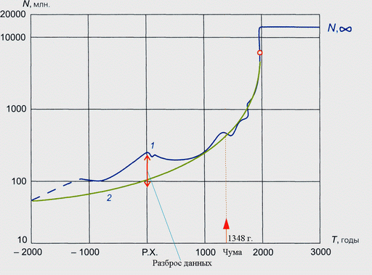
Динамика численности населения планеты (по Бирабену до 2000 г.)
Тема 4

Slide 19
Форма общественного хозяйства –
- состояние производительных сил и производственных отношений с точки зрения ОРТ, форм и способов производства и содержания отношений собственности.
Натуральное хозяйство – форма хозяйствования, в которой производство экономических благ осуществляется для собственного потребления в рамках замкнутой хозяйственной единицы. Основные черты:
низкая степень общественного разделения труда;
непосредственная связь производителя и потребителя;
закрытый тип хозяйства;
слабая диверсификация видов продукции;
использование ручного и слабомеханизированного труда;
слабые стимулы для научно-технического прогресса;
устойчивость, консерватизм экономической системы.
Тема 4

Slide 20
Товарное хозяйство –
- форма хозяйствования, в которой производство экономических благ осуществляется с целью обмена посредством рынка.
Основные черты:
высокая степень общественного разделения труда;
опосредованная связь производителя и потребителя, наличие инфраструктуры поддержки обмена ресурсами и продуктами труда;
преимущественно открытый тип хозяйства;
диверсификация видов продукции;
использование механизированного и автоматизированного труда;
сильные стимулы для научно-технического прогресса;
динамизм, изменчивость экономической системы;
развитые отношения собственности, многообразие форм собственности.
Тема 4

Slide 21
Условием возникновения товарного хозяйства является
общественное разделение труда, которое обусловливает:
1) продуктовую и функциональную специализацию производства; 2) экономическое обособление товаропроизводителей как различных собственников.
Условиями развития товарного хозяйства являются:
дальнейшее развитие специализации производства;
развитие отношений собственности;
развитие инфраструктуры обмена продуктами производства;
развитие производительных сил и усложнение производственных отношений.
Тема 4

Slide 22
Экономическая система –
- совокупность объектов и субъектов экономических отношений, экономических процессов и явлений, происходящих в данном обществе в результате сложившихся в нём отношений собственности и регулирующего экономику механизма.
Главные критерии разделения экономических систем:
преобладающая форма собственности;
способ регулирования экономики;
характер и степень свободы экономической деятельности ;
главный мотив хозяйственной деятельности.
Тема 4

Slide 23
Традиционная система –
нерыночный тип экономической системы. Характерна для слаборазвитых стран Азии, Африки, Лат.Америки.
Основные черты:
господство традиций и обычаев в хозяйственной деятельности и экономических отношениях;
определение экономической роли субъектов наследственностью, кастовой принадлежностью;
четкая иерархия общества;
ограничение научно-технического и социального развития, т.к. оно вступает в противоречие с хозяйственным укладом, религиозными и культурными ценностями;
многоукладность экономики (от кустарного производства до монополистического);
активная регулирующая и распределяющая роль государства, большая роль силовых и религиозных структур;
превышение темпов роста населения над темпами промышленного производства;
удовлетворение, главным образом, первичных потребностей как основная мотивация хоз. деятельности.
Тема 4

Slide 24
Рыночная система (чистый рынок)
сформировалась в XVIII в., существовала вплоть до ХХ в.
Основные черты:
преобладание частной собственности на средства производства;
определение экономической роли субъектов имеющимися у него правами собственности;
рыночный механизм управления экономикой, ценообразование на основе спроса и предложения;
мобильность экономики, главным индикатором распределения в которой является динамика цен;
наличие стимулов к научно-техническому развитию с целью максимально эффективного использования ресурсов и минимизации издержек производства;
личная заинтересованность предпринимателей в результатах производства;
свобода выбора видов и форм деятельности, способов производства;
ограничение регулирующей роли государства, большая роль правовых структур и защиты частной собственности;
отсутствие значительной экономической власти у отдельного субъекта;
возможности удовлетворения широкого спектра потребностей.
Тема 4

Slide 25
Административно-командная система –
сформировалась в XХ в., существовала в СССР, странах Восточной Европы, Кубе, Албании, КНДР.
Основные черты:
господство государственной собственности на средства производства;
определение экономической роли субъектов карьерной ступенью (профессионально-должностной структурой);
отсутствие конкуренции, и, следовательно, монополизации экономики;
административный механизм управления экономикой, централизованное планирование всех параметров производства и экономического развития в целом;
устойчивость экономики, главным индикатором распределения в которой являются приоритеты государства (через план);
наличие возможностей научно-технического развития как одной из важнейших задач государства;
активное применение идеологических (нематериальных) стимулов развития производства;
ограничение экономической свободы;
приоритетное решение задач государства и общества, а не отдельных хозяйствующих субъектов.
Тема 4

Slide 26
Смешанная система –
определенный компромисс чисто рыночной и командно-административной систем, т.к. в чистом виде ни одна из систем не существует. В различных странах могут сохраняться даже элементы традиционного хозяйства.
Основные черты:
сочетание различных видов собственности на равных основаниях;
определение экономической роли субъектов как на основе наличия прав собственности, так и профессионально-квалификационной и должностной структуры;
поддержка добросовестной конкуренции, но пресечение монополизации экономики;
сочетание административного и рыночного механизмов управления экономикой, научное планирование деятельности в соответствии с реалиями рынка;
поддержка научно-технического развития как одного из важнейших факторов производства, с одной стороны, и поддержка малого предпринимательства как основы потребительского производства, с другой стороны;
поддержка и защита экономических прав и свобод;
одновременное решение задач государства и общества и удовлетворение потребностей отдельных хозяйствующих субъектов.
Тема 4

Slide 27
Основные экономические задачи, решаемые смешанной экономикой:
обеспечение (поддержка) занятости;
максимально полное использование производственных мощностей и земель;
стабилизация уровня цен;
стабилизация экономического роста;
параллельный рост заработной платы и производительности труда;
социальное обеспечение населения, справедливое распределение доходов;
равновесие платежного баланса.
Тема 4

Slide 28
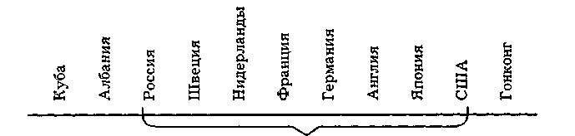
В настоящее время для отнесения какой-либо страны к тому или иному типу экономической системы в качестве главного критерия берется степень развития государственной собственности и доля государственных расходов в валовом национальном продукте.
Командная Смешанная Рыночная
Тема 4

